Slide 1


THIẾT KẾ ỨNG DỤNG WEB PHỤC VỤ TRA CỨU THÔNG TIN THỰC TẬP CỦA SINH VIÊN TẠI TRƯỜNG ĐẠI HỌC TRÀ VINH
Gv. Hướng dẫn: Nguyễn Ngọc Đan Thanh
Sinh viên thực hiện: Phạm Duy Tân

Slide 2

NỘI DUNG
Lý do chọn đề tài
Mục tiêu nghiên cứu
Cơ sở lý thuyết
Mô tả bài toán
Yêu cầu chức năng
Yêu cầu phi chức năng
Cơ sở dữ liệu
Kết quả thực nghiệm
9. Kết luận và hướng phát triển

Slide 3

1. LÝ DO CHỌN ĐỀ TÀI
Thiết kế ứng dụng web phục vụ tra cứu thông tin thực tập của sinh viên tại Trường Đại học Trà Vinh. Giúp quản lý và tra cứu thông tin về tên đề tài thực tập, điểm đánh giá, đơn vị thực tập, người hướng dẫn tại đơn vị thực tập, người hướng dẫn viết báo cáo tại trường, và hỗ trợ thống kê số lượng sinh viên thực tập hằng năm theo đơn vị thực tập và kết quả thực tập tương ứng.

Slide 4

2. MỤC TIÊU NGHIÊN CỨU
Tra cứu thông tin nhanh chóng: Hỗ trợ cán bộ quản lý dễ dàng tra cứu thông tin thực tập.
Lưu trữ an toàn: Tạo môi trường lưu trữ thông tin an toàn, dễ dàng truy cập và cập nhật.
Tra cứu cho sinh viên: Giúp sinh viên tra cứu thông tin thực tập cá nhân, đề tài, đơn vị và người hướng dẫn.
Quản lý cho giảng viên: Hỗ trợ giảng viên theo dõi và quản lý thông tin thực tập của sinh viên.
Cải thiện thống kê: Nâng cao công tác thống kê về số lượng sinh viên và kết quả thực tập.
Minh bạch và chính xác: Đảm bảo tính minh bạch và chính xác trong quản lý dữ liệu thực tập.

Slide 5



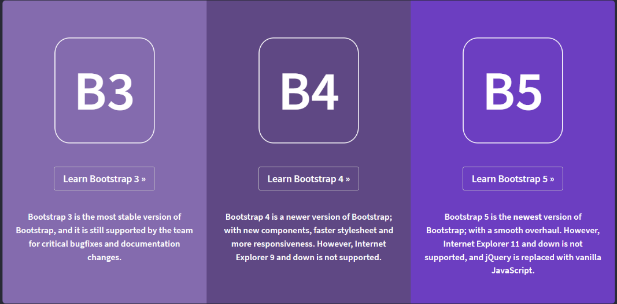



3. CƠ SỞ LÝ THUYẾT
HTML, CSS, JavaScript, Bootstrap: Tạo giao diện website thân thiện.
PHP và MySQL: Xây dựng hệ thống xử lý dữ liệu và cơ sở dữ liệu.
XAMPP: Công cụ giả lập server để triển khai và kiểm thử.

Slide 6
4. MÔ TẢ BÀI TOÁN
Bối cảnh: Tại Trường Đại học Trà Vinh, nhu cầu tra cứu thông tin thực tập của sinh viên ngày càng tăng cao. Việc quản lý thông tin thực tập hiện tại chưa được tổ chức một cách hiệu quả, dẫn đến khó khăn trong việc theo dõi và quản lý các đợt thực tập của sinh viên.
Vấn đề: Hệ thống hiện tại không đáp ứng được yêu cầu của sinh viên trong việc tra cứu, quản lý thông tin thực tập. Các thông tin về sinh viên, đợt thực tập, đơn vị thực tập và người hướng dẫn bị phân tán và khó tiếp cận, gây ra sự bất tiện trong quá trình thực tập của sinh viên.
Mục tiêu: Xây dựng một hệ thống website quản lý và tra cứu thông tin thực tập cho sinh viên, bao gồm các chức năng cơ bản như: Tra cứu, quản lý sinh viên, quản lý lớp, quản lý đợt thực tập, quản lý đơn vị thực tập, quản lý người hướng dẫn, quản lý, thông tin thực tập, thống kê.

Slide 7
5. YÊU CẦU CHỨC NĂNG
Hiển thị thông tin: Danh sách sinh viên, lớp, đợt thực tập, đơn vị, người hướng dẫn, thông tin thực tập, quản trị viên.
Thống kê: Số lượng sinh viên thực tập hàng năm theo đơn vị và kết quả.
Thêm thông tin: Sinh viên, lớp, đợt thực tập, đơn vị, người hướng dẫn, thông tin thực tập, quản trị viên.
Xóa thông tin: Sinh viên, lớp, đợt thực tập, đơn vị, người hướng dẫn, thông tin thực tập, quản trị viên.
Sửa thông tin: Sinh viên, lớp, đợt thực tập, đơn vị, người hướng dẫn, thông tin thực tập, quản trị viên.
Tìm kiếm thông tin: Theo sinh viên, đơn vị, người hướng dẫn, thông tin thực tập.
Tra cứu: Theo mã sinh viên, họ tên, lớp, khóa.

Slide 8
6. YÊU CẦU PHI CHỨC NĂNG
Hiệu năng:Thời gian tải trang nhanh.
Hỗ trợ nhiều người dùng truy cập đồng thời mà không giảm hiệu suất.
Khả năng mở rộng:Thiết kế dễ dàng mở rộng, cho phép thêm, xóa, sửa tính năng mà không ảnh hưởng đến hoạt động hiện tại.
Tính bảo mật:Chỉ người dùng có vai trò Admin mới được phép thay đổi dữ liệu SQL.
Giao diện trực quan:Giao diện thân thiện, dễ thao tác.Hỗ trợ hiển thị trên đa nền tảng (điện thoại, laptop, v.v.).
Khả năng tương thích:Hỗ trợ các trình duyệt phổ biến (Chrome, Firefox, Safari, Edge).Tương thích với các hệ thống cơ sở dữ liệu phổ biến (MySQL).

Slide 9
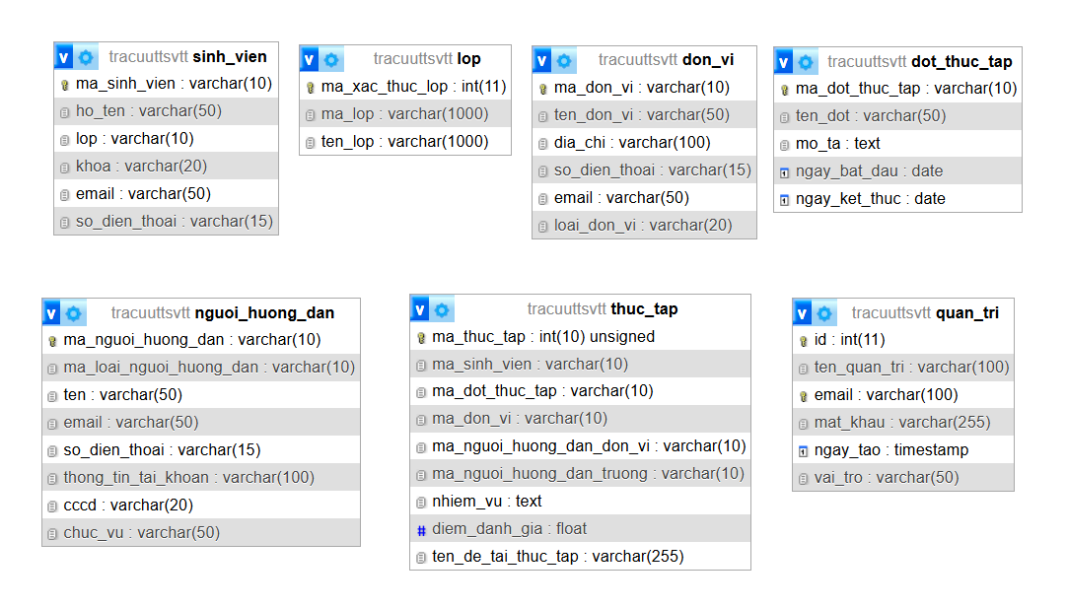
7. CƠ SỞ DỮ LIỆU
Hệ thống cơ sở dữ liệu được xây dựng với mô hình chuẩn hóa, bao gồm các bảng chính:

Slide 10
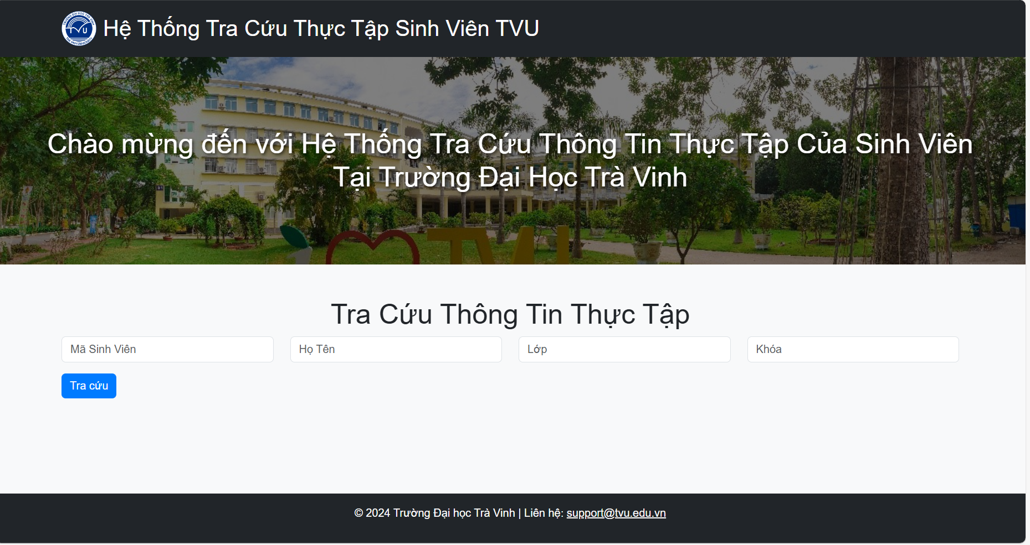
8. KẾT QUẢ THỰC NGHIỆM
8.1. Hoàn thiện giao diện chức năng tra cứu:

Slide 11
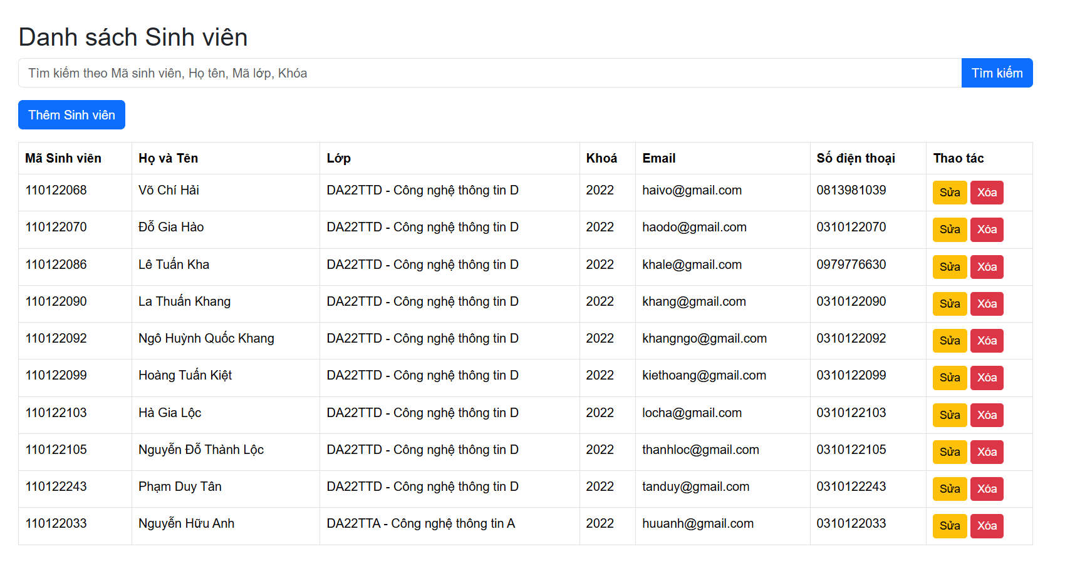
8. KẾT QUẢ THỰC NGHIỆM
8.2. Hoàn thiện giao diện chức năng quản lý sinh viên:

Slide 12
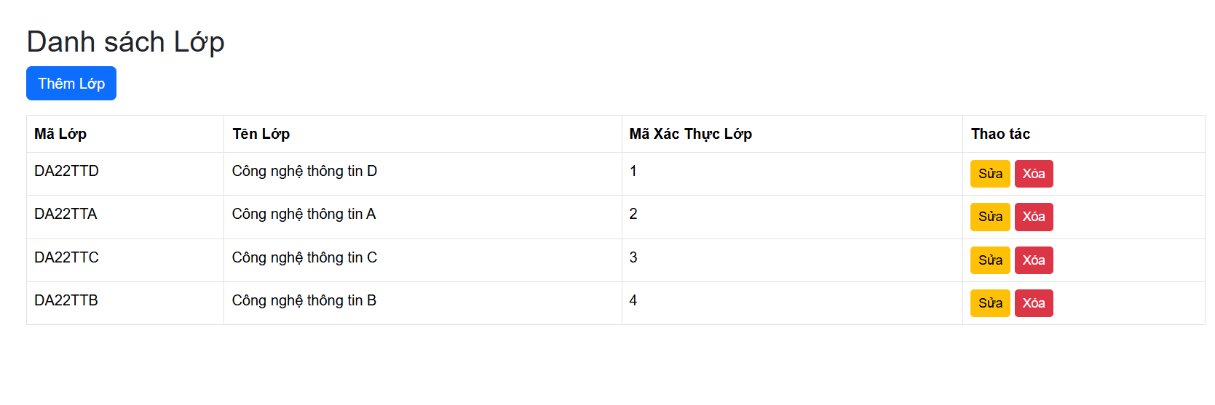
8. KẾT QUẢ THỰC NGHIỆM
8.3. Hoàn thiện giao diện chức năng quản lý lớp:

Slide 13
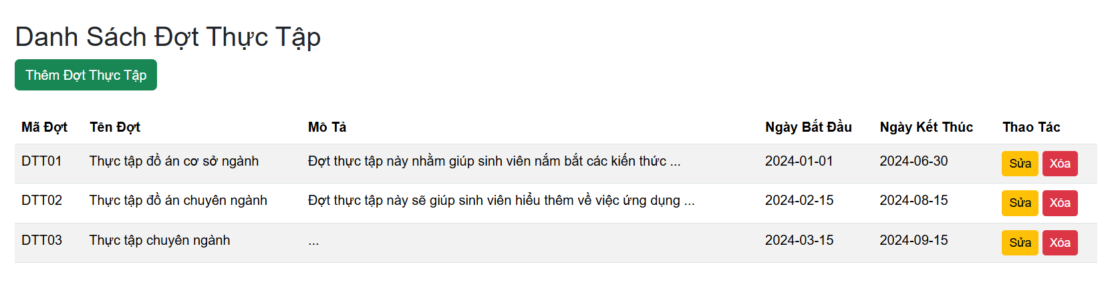
8. KẾT QUẢ THỰC NGHIỆM
8.4. Hoàn thiện giao diện chức năng quản lý đợt thực tập:

Slide 14
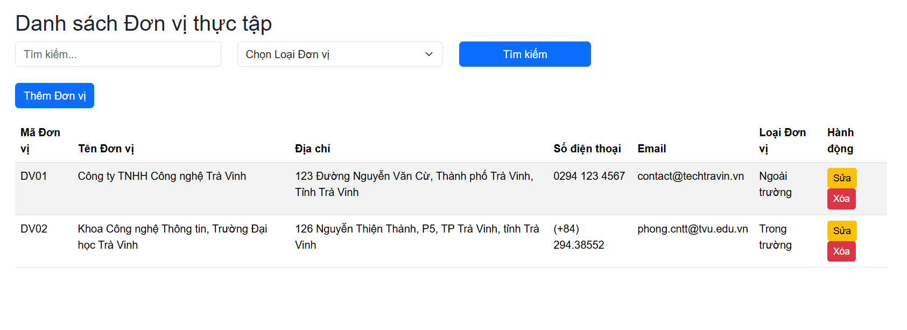
8. KẾT QUẢ THỰC NGHIỆM
8.5. Hoàn thiện giao diện chức năng quản lý đơn vị thực tập:

Slide 15
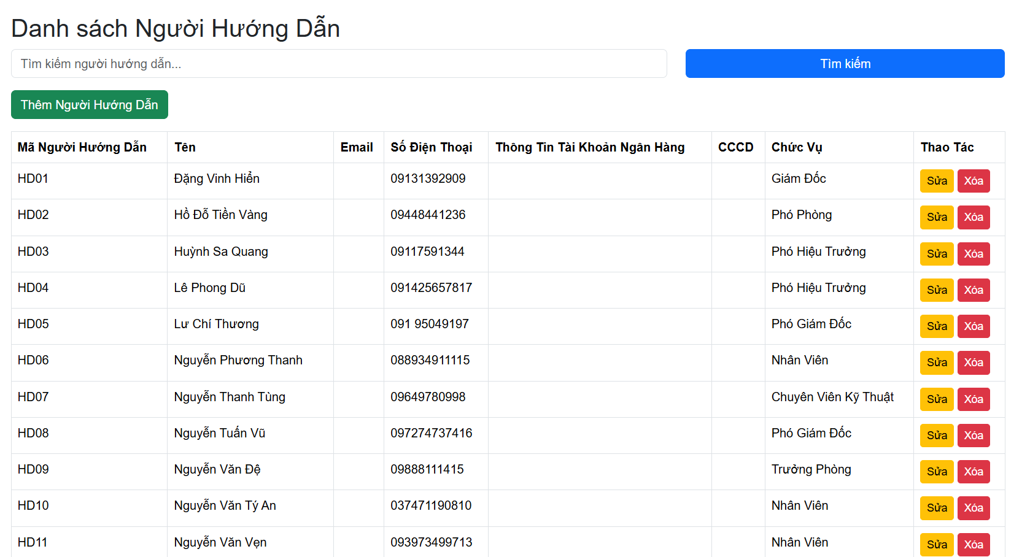
8. KẾT QUẢ THỰC NGHIỆM
8.6. Hoàn thiện giao diện chức năng quản lý người hướng dẫn:

Slide 16
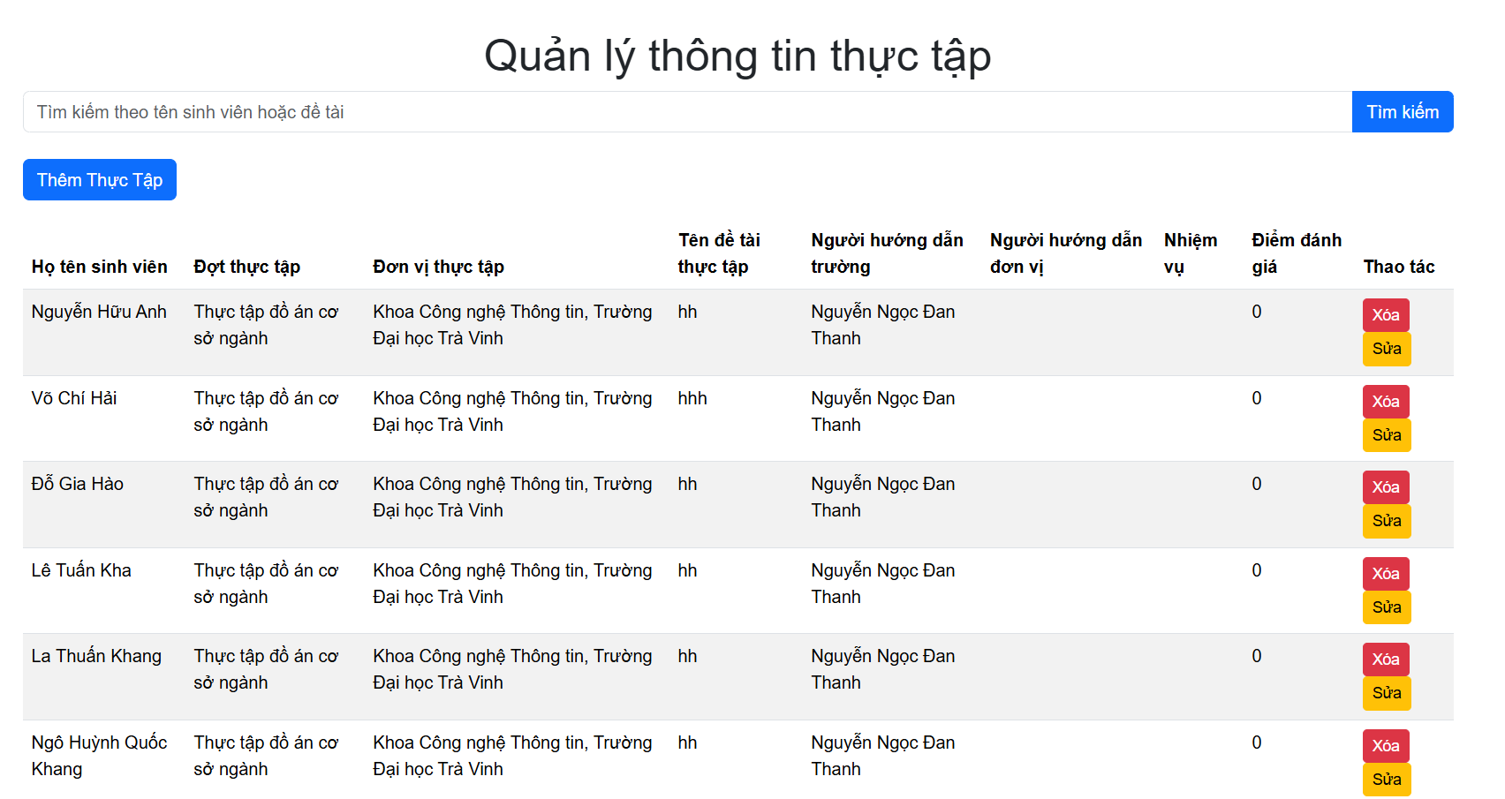
8. KẾT QUẢ THỰC NGHIỆM
8.7. Hoàn thiện giao diện chức năng quản lý thông tin thực tập:

Slide 17
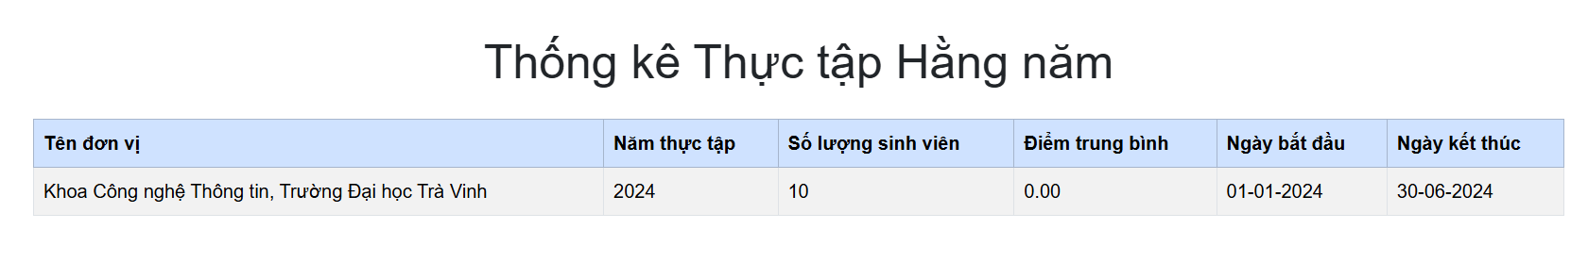
8. KẾT QUẢ THỰC NGHIỆM
8.8. Hoàn thiện giao diện chức năng thống kê:

Slide 18
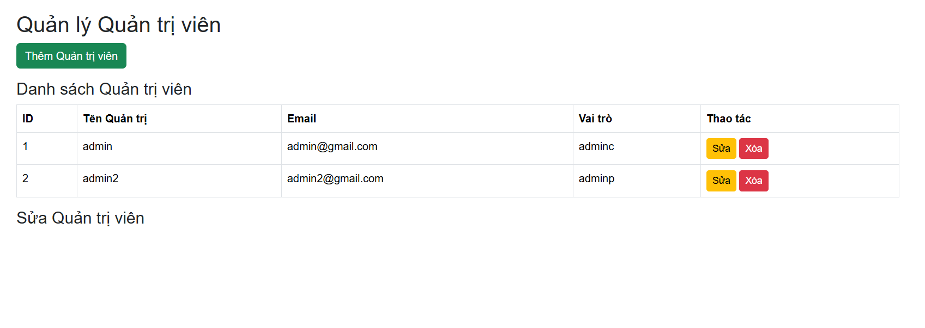
8. KẾT QUẢ THỰC NGHIỆM
8.9. Hoàn thiện giao diện chức năng quản lý quản trị viên:

Slide 19

9. KẾT LUẬN VÀ HƯỚNG PHÁT TRIỂN
9.1. Kết luận:
Dự án thiết kế ứng dụng web tra cứu thông tin thực tập cho sinh viên Trường Đại học Trà Vinh đã đạt kết quả tích cực. Nền tảng được phát triển với giao diện thân thiện, giúp người dùng dễ dàng tra cứu thông tin. Các công nghệ và phương pháp mới đã được áp dụng để cải thiện trải nghiệm người dùng và khả năng quản lý hiệu quả.

Slide 20

9. KẾT LUẬN VÀ HƯỚNG PHÁT TRIỂN
9.2. Hướng phát triển:
Tối ưu hóa trải nghiệm người dùng: Phát triển chức năng mới và cải thiện giao diện để tạo trang web thân thiện với mọi đối tượng.
Học hỏi và tìm hiểu: Tăng cường kiến thức thiết kế ứng dụng web để phát triển các tính năng mới.

Slide 21

Cảm ơn
quý thầy cô đã lắng nghe bài thuyết trình của em!

